Slide 1
Υγιεινή Τροφίμων & Συμπεριφορά Καταναλωτή
Διάλεξη 4^{η}
Παλαιογεώργου Αναστασία-Μαρίνα
M.Sc., Ph.D.
Πανεπιστημιακή υπότροφος

Slide 2
Παραγωγική διαδικασία
Παραλαβή Α΄ & Β΄ υλών και υλικών συσκευασίας
Επεξεργασία τροφίμων
Αποθήκευση και διανομή τροφίμων

Slide 3
Παραλαβή πρώτων και βοηθητικών υλών και υλικών συσκευασίας
Προμήθεια από εγκεκριμένους προμηθευτές της επιχείρησης, ώστε να καλύπτονται οι απαιτήσεις ασφάλειας τροφίμων και οι προδιαγραφές ποιότητας της νομοθεσίας –εάν υπάρχει– ή οι προδιαγραφές της ίδιας της επιχείρησης.
Συνοδευτικά έγγραφα (σύσταση, ημ/νία παραγωγής, lot).
Πιστοποιητικό ανάλυσης (Certificate of Analysis, CoA).
Προσεκτική επιθεώρηση κατά την παραλαβή των υλικών ώστε να εξασφαλίζεται η καθαριότητά τους, η ακεραιότητά τους και η καταλληλότητά τους για χρήση.

Slide 4
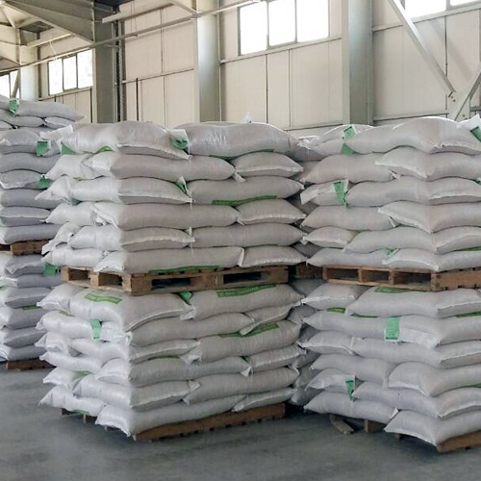
Τήρηση της αρχής FIFO (First In-First Out) κατά την αποθήκευση των υλικών (τα υλικά που αποθηκεύονται πρώτα, πρέπει και να εξέρχονται πρώτα).
Καθημερινός έλεγχος θερμοκρασίας ψυκτικών θαλάμων διατήρησης Α΄ & Β΄ υλών.
Στον χώρο επεξεργασίας μεταφέρονται μόνον υλικά των οποίων οι συσκευασίες δεν αποτελούν κίνδυνο διασταυρούμενης μίανσης του χώρου και των προϊόντων.

Slide 5
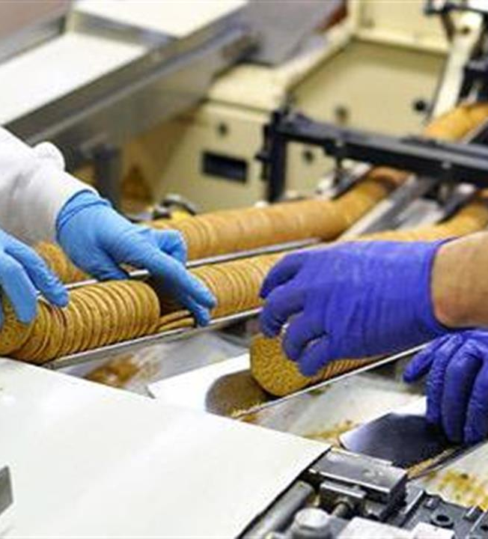
Επεξεργασία τροφίμων
Εφαρμογή κατάλληλων συνθηκών υγιεινής στους χώρους επεξεργασίας των τροφίμων για την αποφυγή μιάνσεων βάσει των αρχών HACCP.

Slide 6
Αποθήκευση και διανομή τροφίμων
Τα έτοιμα προϊόντα αποθηκεύονται και διανέμονται υπό συνθήκες που αποτρέπουν τις μιάνσεις και τα προστατεύουν από αλλοιώσεις.

Slide 7
Κατά την αποθήκευση των προϊόντων θα πρέπει να ελέγχονται:
οι συνθήκες διατήρησης των προϊόντων (θερμοκρασία, υγρασία κ.ά.) και να τηρούνται τα σχετικά αρχεία
η τήρηση των κανόνων GHP κατά την αποθήκευση
η διαχείριση των προϊόντων σχετικά με την κωδικοποίηση, τον τρόπο στοίβαξης, την ανακύκλωση του αέρα, την γειτνίαση με ανεπιθύμητα προϊόντα ή αντικείμενα, τις κακοποιημένες συσκευασίες και την τήρηση δελτίων αποστολής ώστε να είναι δυνατή η ανάκληση των προϊόντων

Slide 8
Πολύ σημαντική η ροή του αέρα στο εσωτερικό του φορτηγού-ψυγείου!!

Slide 9
Καθαρισμός και απολύμανση
Καθαρισμός (cleaning): η φυσική ή χημική απομάκρυνση ρύπων και κάθε είδους ορατής ρύπανσης από τις επιφάνειες
Απολύμανση (disinfection): εξάλειψη (=καταστροφή ή αδρανοποίηση) των βλαστικών μορφών του συνόλου των παθογόνων μ/ο, με εξαίρεση τα σπόρια των μ/ο, που βρίσκονται επί μη ζώσας ύλης (π.χ. επιφάνεια), με σκοπό τη μείωση του μικροβιακού πληθυσμού σε αποδεκτά επίπεδα μικροβιολογικής ασφάλειας
Ο καθαρισμός προηγείται πάντα της απολύμανσης, ενώ το αποτέλεσμα της συνδυαστικής τους δράσης αναφέρεται συνολικά ως εξυγίανση (sanitation). Ένα πρόγραμμα εξυγίανσης δεν σκοτώνει απαραίτητα όλα τα μικρόβια, αλλά τα μειώνει σε αποδεκτά επίπεδα μικροβιολογικής ασφάλειας και υγιεινής κατάστασης.

Slide 10
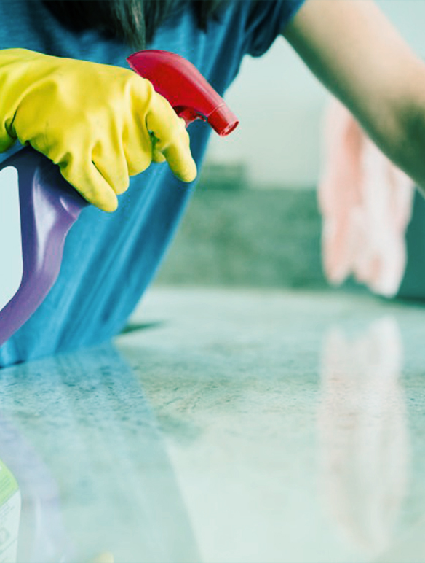
Μια επιφάνεια κατά την επεξεργασία (in process) τροφίμων μπορεί να έχει 1.000.000 βακτήρια /cm²
Μια καθαρή επιφάνεια τροφίμων (δηλ. μετά τον καθαρισμό) μπορεί να έχει 10.000 βακτήρια /cm²
Μια απολυμασμένη (disinfected) επιφάνεια τροφίμων μπορεί να έχει 10 βακτήρια /cm² (όχι παθογόνα όμως!)

Slide 11
Ο καθαρισμός μπορεί ταυτόχρονα με τους ρύπους να απομακρύνει μηχανικά μεγάλο ποσοστό βακτηρίων (90-99%), ωστόσο πολλές χιλιάδες βακτηρίων δύνανται να παραμείνουν επί της επιφάνειας και μετά τον καθαρισμό, καθιστώντας έτσι απαραίτητη την απολύμανσή της.
Η απολύμανση με θέρμανση είναι η πιο κοινή μέθοδος απολύμανσης και μπορεί να εφαρμοστεί με εμβάπτιση σε ζεστό νερό (80 °C) ή χρήση ατμού.

Slide 12
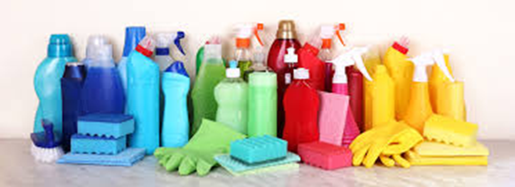
O καθαρισμός και απολύμανση αφορά:
εγκαταστάσεις
μηχανολογικό εξοπλισμό (κινητό και ακίνητο)
οχήματα μεταφοράς προϊόντων
βοηθητικό εξοπλισμό, ο οποίος χρησιμοποιείται για τον καθαρισμό (π.χ. συρμάτινες βούρτσες)

Slide 13
Υλικά για τον καθαρισμό (απορρυπαντικά)

Slide 14
Στοιχεία που πρέπει να λαμβάνονται υπόψη κατά την επιλογή των απορρυπαντικών, είναι τα παρακάτω (προδιαγραφές απορρυπαντικών):
να είναι εγκεκριμένα από τις αρμόδιες αρχές
να έχουν καλή ικανότητα διαβροχής και διείσδυσης στο ρύπο
να απομακρύνουν αποτελεσματικά τη ρύπανση από τις επιφάνειες (π.χ. γαλακτωματοποιώντας τα λίπη, διαλύοντας τις πρωτεΐνες) και να τη διατηρούν σε μορφή αιωρήματος ή διαλύματος
να μην οξειδώνουν ή διαβρώνουν τον εξοπλισμό και τις επιφάνειες
να μην είναι τοξικά και επικίνδυνα για τους εργαζόμενους και να μην προκαλούν ερεθισμούς στα μάτια και στο δέρμα
να μην ρυπαίνουν το περιβάλλον (να είναι βιοαποικοδομήσιμα)
να αποτρέπουν τη δημιουργία καθαλατώσεων από τη χρήση «σκληρού» νερού, αλλά και να διευκολύνουν την απομάκρυνση εναποθέσεων αλάτων παρουσία άλλων ρύπων («πέτρα») που αποτελούν εστίες μικροβίων
να διαλύονται καλά και εύκολα στο νερό
να ξεπλένονται εύκολα και να μην αφήνουν τοξικά υπολείμματα
να είναι συμβατά με ορισμένα απολυμαντικά όταν πρόκειται να χρησιμοποιηθούν συγχρόνως με αυτά

Slide 15
Είδη απορρυπαντικών
Αλκαλικά απορρυπαντικά:
καυστική σόδα: pH = 13,5
ανθρακική σόδα: pH = 11,5
φωσφορικό τρινάτριο: pH = 12,0
μεταπυριτικό νάτριο: pH = 12,5
σύνθετα φωσφορικά
τασιενεργές ή αλλιώς επιφανειοδραστικές ενώσεις
EDTA
Όξινα απορρυπαντικά:
νιτρικό οξύ
φωσφορικό οξύ

Slide 17
Ευχαριστώ!!!
palaio_n@aegean.gr

